Slide 1



Thiết kế: Hương Thảo – Zalo 0972115126

Slide 2



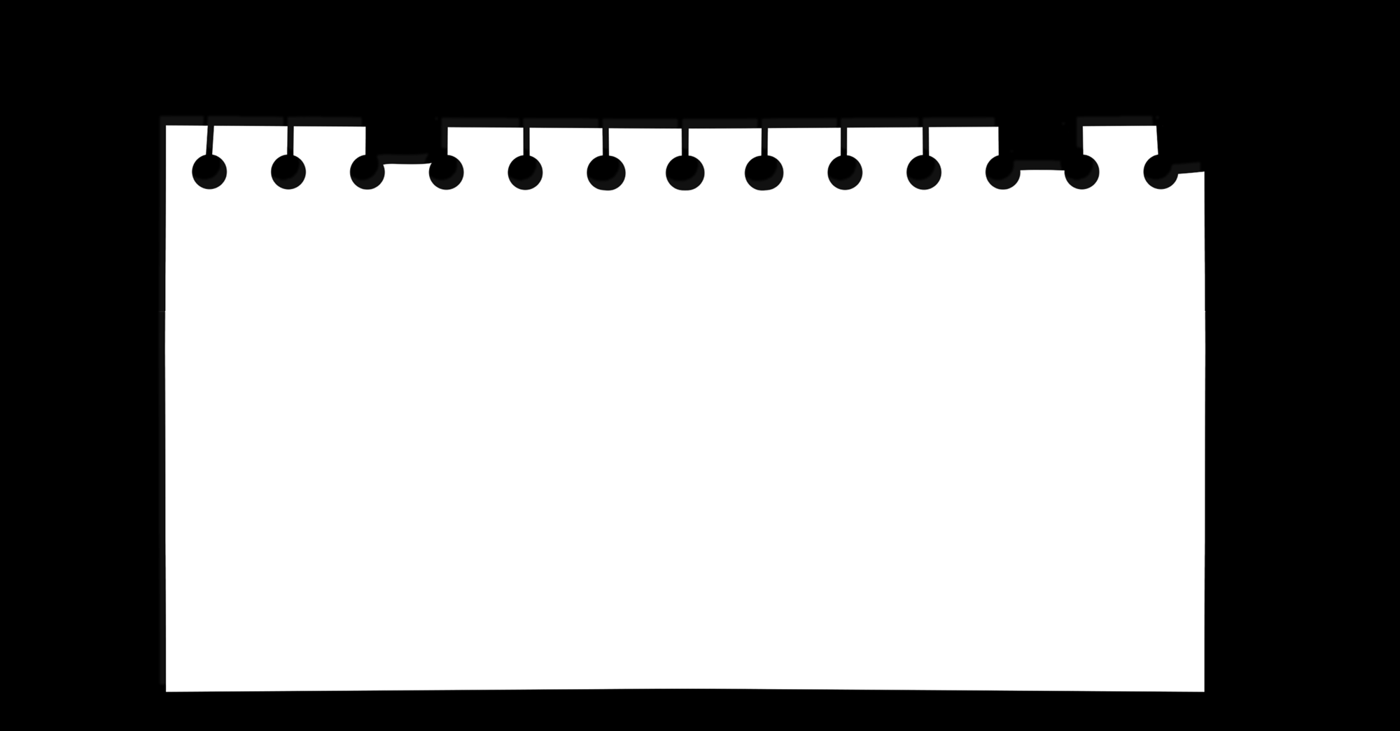



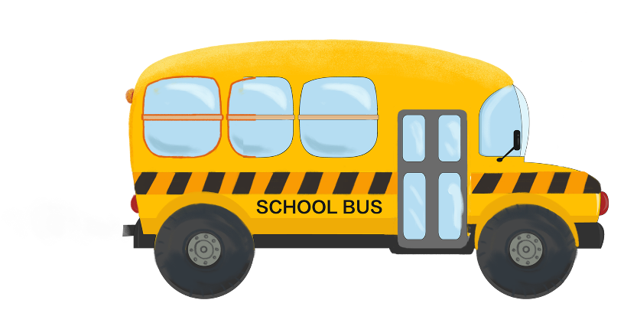

Slide 3

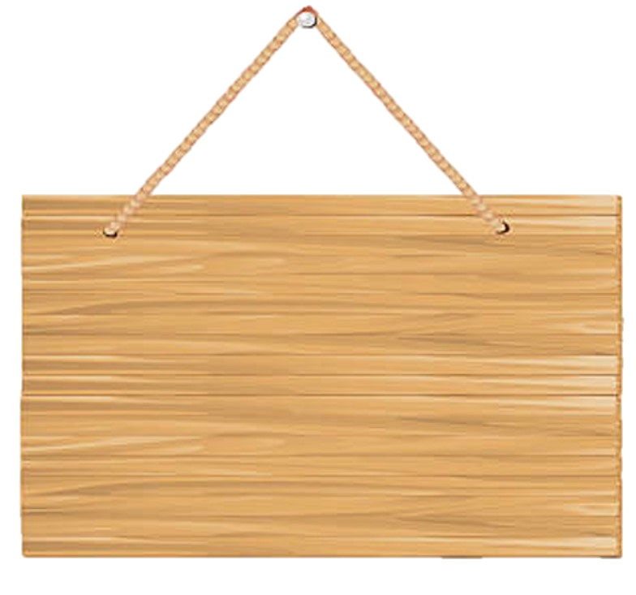


KHỈ CON
QUA SÔNG

Slide 4
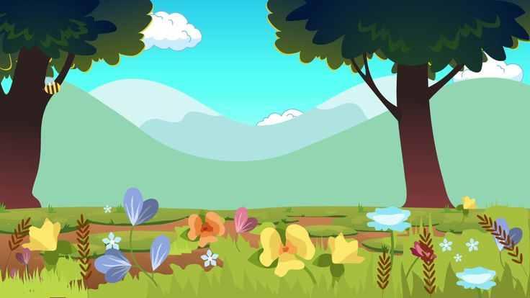

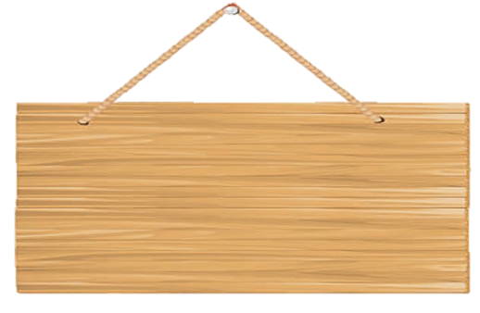

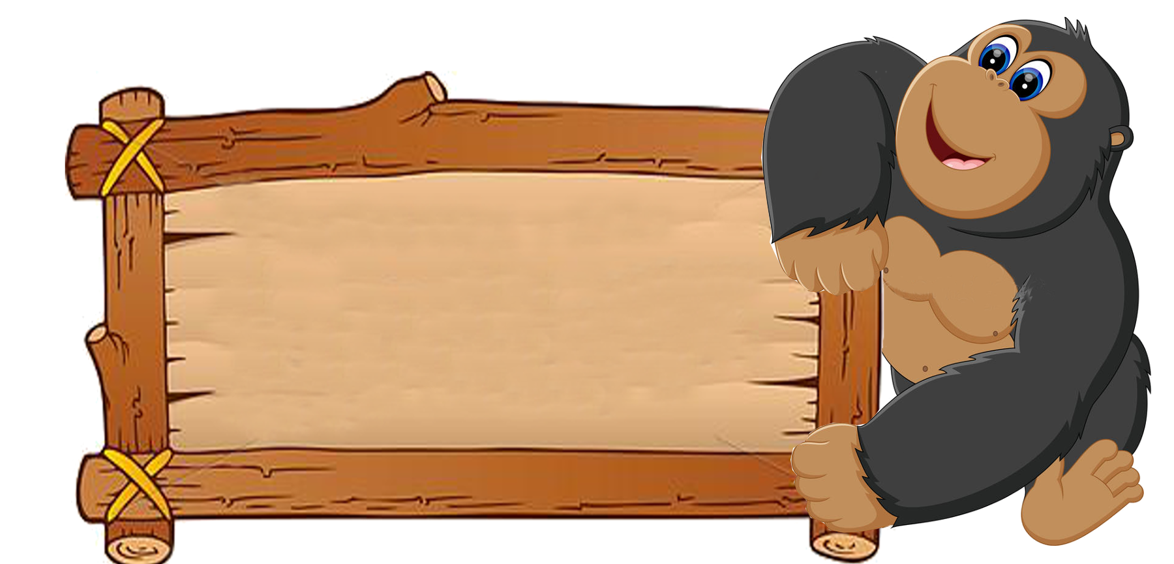
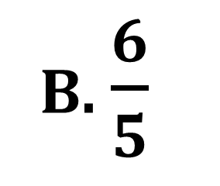
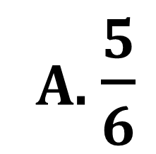
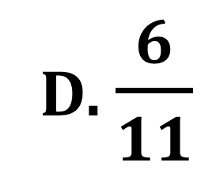
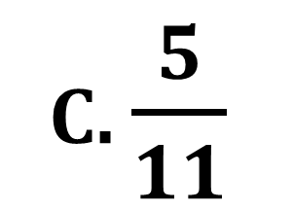
Câu 1: Số thứ nhất là 5, số thứ hai là 6.
Vậy tỉ số của số thứ nhất và số thứ hai là:
0
10
9
8
7
6
5
4
3
2
1
A. $\frac{5}{6}$
B. $\frac{6}{5}$
C. $\frac{5}{11}$
D. $\frac{6}{11}$

Slide 5





Slide 6
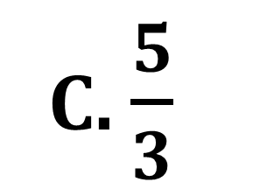
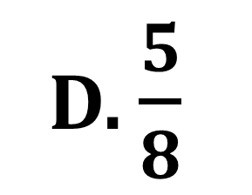
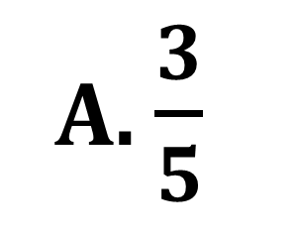
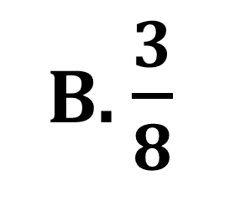
Câu 2: Có 3 quả quýt và 5 quả cam.
Vậy tỉ số của số quả cam và số quả quýt là:
0
10
9
8
7
6
5
4
3
2
1
A. $\frac{3}{5}$
B. $\frac{3}{8}$
C. $\frac{5}{3}$
D. $\frac{5}{8}$

Slide 8
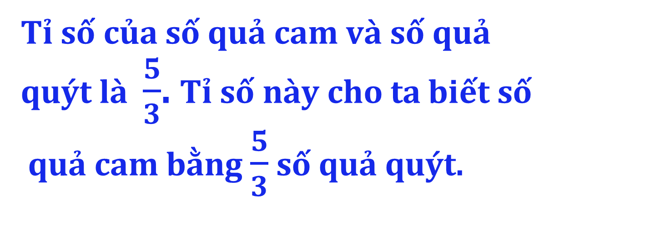
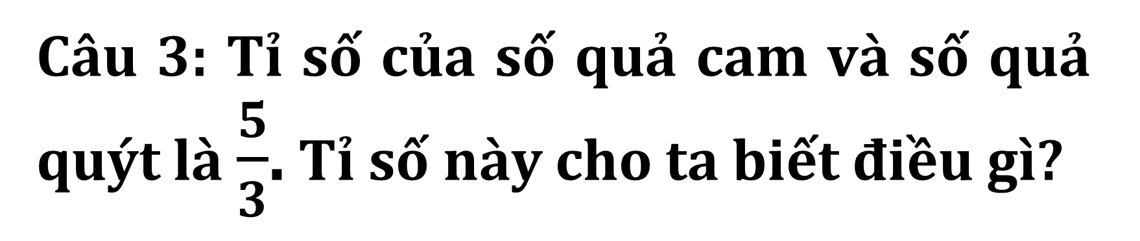
Câu 3: Tỉ số của số quả cam và số quả quýt là $\frac{5}{3}$. Tỉ số này cho ta biết điều gì?
0
10
9
8
7
6
5
4
3
2
1
Tỉ số của số quả cam và số quả
quýt là $\frac{5}{3}$. Tỉ số này cho ta biết số
quả cam bằng $\frac{5}{3}$ số quả quýt.

Slide 10

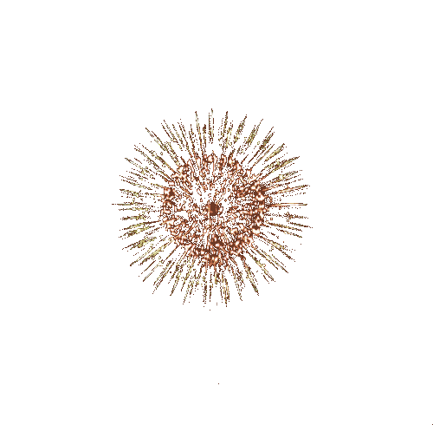
CHÚC MỪNG

Slide 11
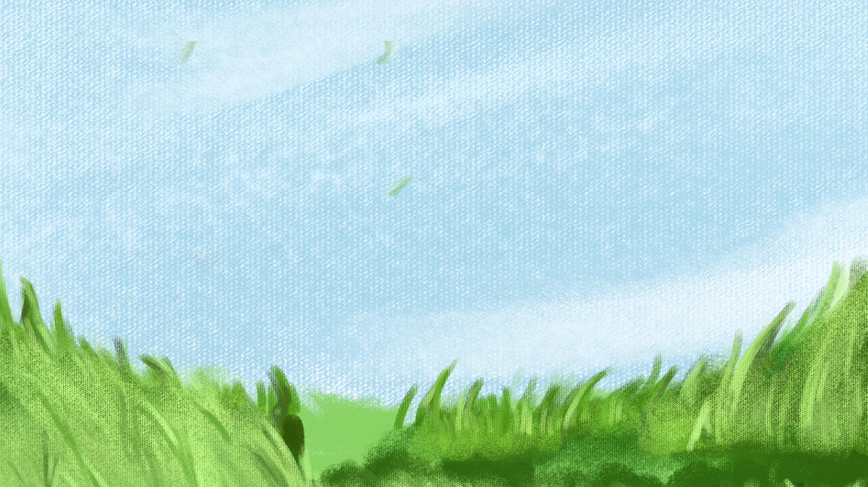
Thiết kế: Hương Thảo – Zalo 0972115126

Slide 12


Slide 13
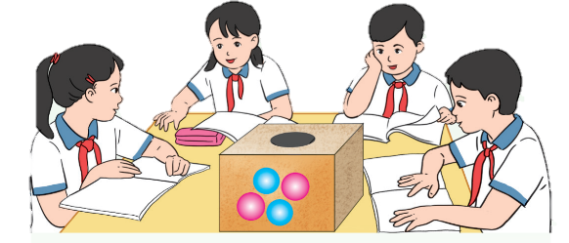
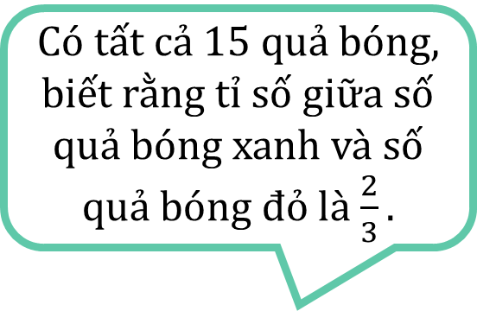
Hãy thử tính xem có bao nhiêu quả bóng xanh, bao nhiêu quả bóng đỏ.
Có tất cả 15 quả bóng, biết rằng tỉ số giữa số quả bóng xanh và số quả bóng đỏ là $\frac{2}{3}.$

Slide 14

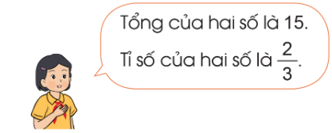
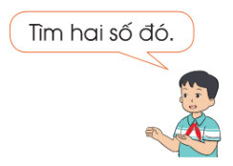
Bài toán: Tổng của hai số là 15, tỉ số của hai số là $\frac{2}{3}. Tìm hai số đó.$

Slide 15

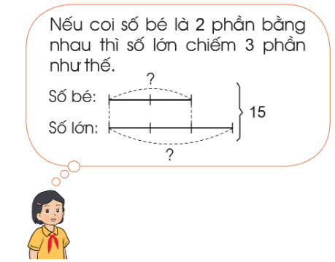
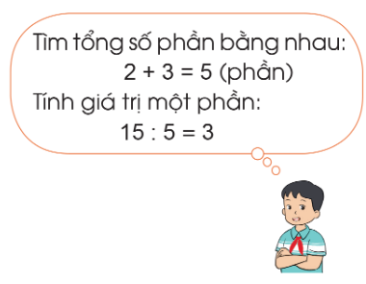

Slide 16

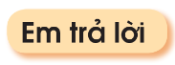
Ta có sơ đồ:
Số bé:
15
Số lớn:
Theo sơ đồ, tổng số phần bằng nhau là:
5 – 3 = 2 (phần)
Số bé là:
12 x 3 = 36
Số lớn là:
12 x 5 = 60
(hoặc 36 + 24 = 60)
Đáp số: Số bé là 36.
Số lớn là 60.

Slide 17


Slide 18

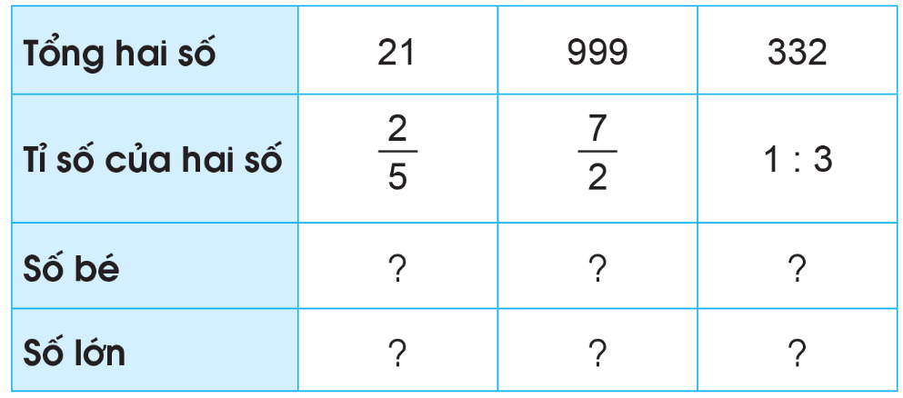
15
277
249
6
222
83

Slide 19
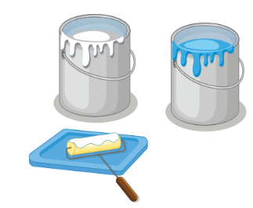
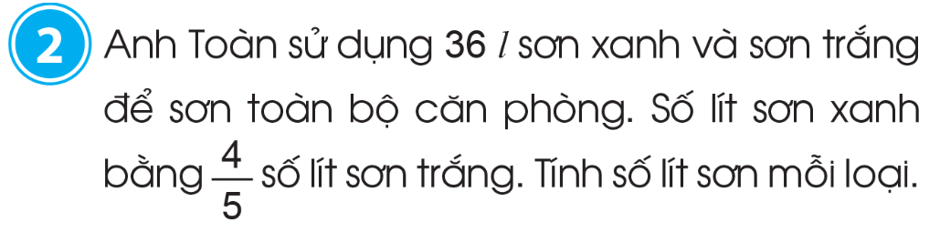

Slide 20
Ta có sơ đồ:
Sơn xanh:
36 lít
Sơn trắng:
Theo sơ đồ, tổng số phần bằng nhau là:
4 + 5 = 9 (phần)
Giá trị một phần bằng nhau là:
36 : 9 = 4
Số lít sơn xanh là:
4 × 4 = 16 (l)
Số lít sơn trắng là:
36 – 16 = 20 (l)
Đáp số: Sơn xanh: 16 lít
Sơn trắng: 20 lít

Slide 21


Slide 22
Khi giải bài toán Tìm hai số khi biết tổng và tỉ số của hai số đó, ta làm những bước nào?
Bước 1: Vẽ sơ đồ.
Bước 2: Tìm tổng số phần bằng nhau.
Bước 3: Tìm số bé.
Bước 4: Tìm số lớn.
Lưu ý: Có thể tìm số lớn trước số bé.

Slide 23


